Slide 1
Pesquisa Binária Recursiva
Henrique Antonio Buzin Vargas

Slide 2
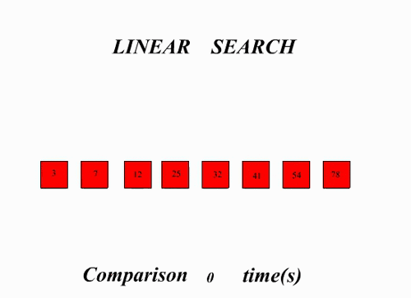
Algoritmo: Busca Linear
Complexidade: 0(n)
Tipo: Iterativo

Slide 3
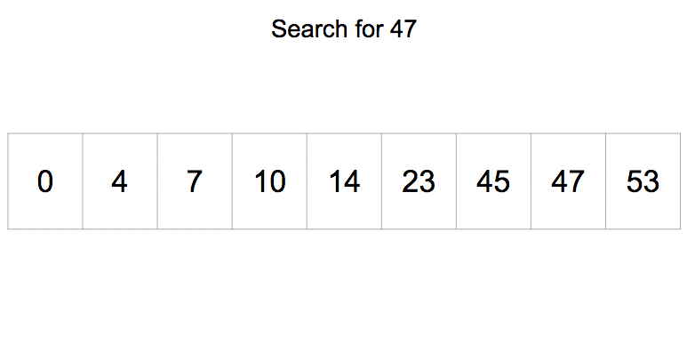
Algoritmo: Busca Binária Recursiva
Complexidade: O(log n)
Tipo: Recursivo

Slide 4
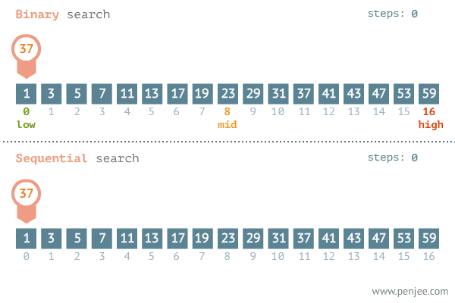
Comparação

